Slide 1
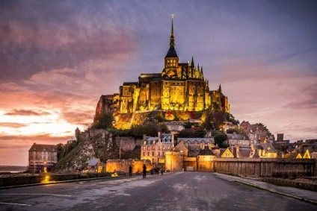
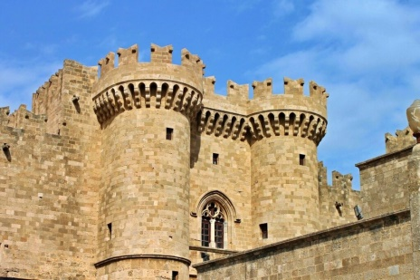
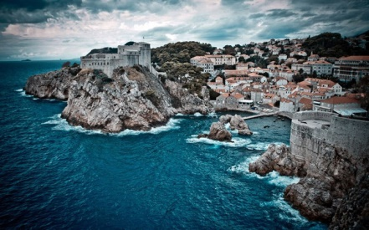
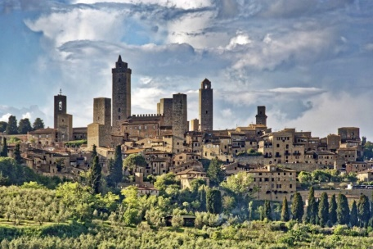
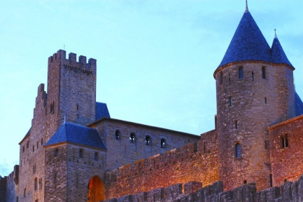
Οι Πόλεις …του Μεσαίωνα !!

Slide 2
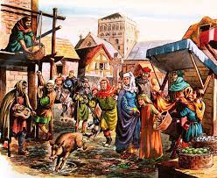
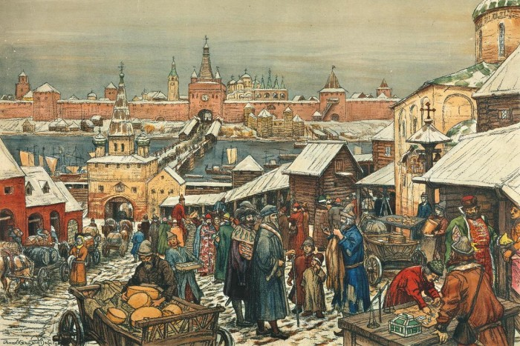
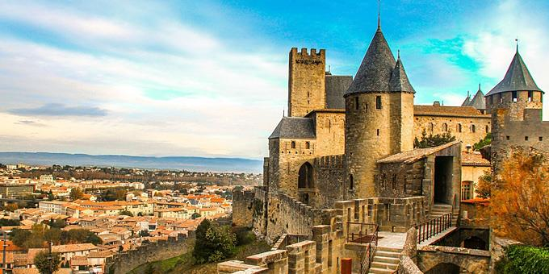
Μεσαίωνας 11^{ος}-12^{Ος} αιώνας
Οι ομορφότερες πόλεις

Slide 3
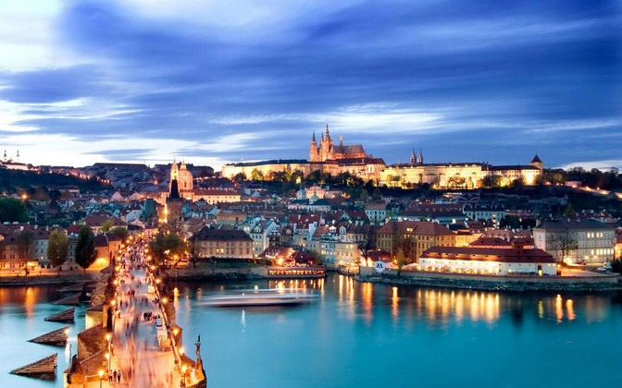
Πράγα, Τσεχία
Η Πόλη των Χιλίων Οβελίσκων», όπως είναι γνωστή, είναι διάχυτη η μυστηριώδης ατμόσφαιρα
Μον-Σαιν-Μισέλ, Γαλλία

Slide 4
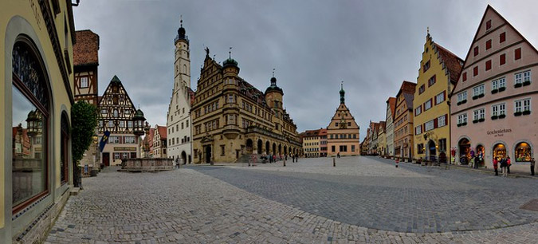
Rothenburg ob der Tauber, Γερμανία
Ο Γουόλτ Ντίσνεϊ μαγεύτηκε τόσο από το σκηνικό της πόλης που την χρησιμοποίησε ως έμπνευση για το χωριό στην ταινία “Πινόκιο”.
Σεγκόβια, Ισπανία

Slide 5
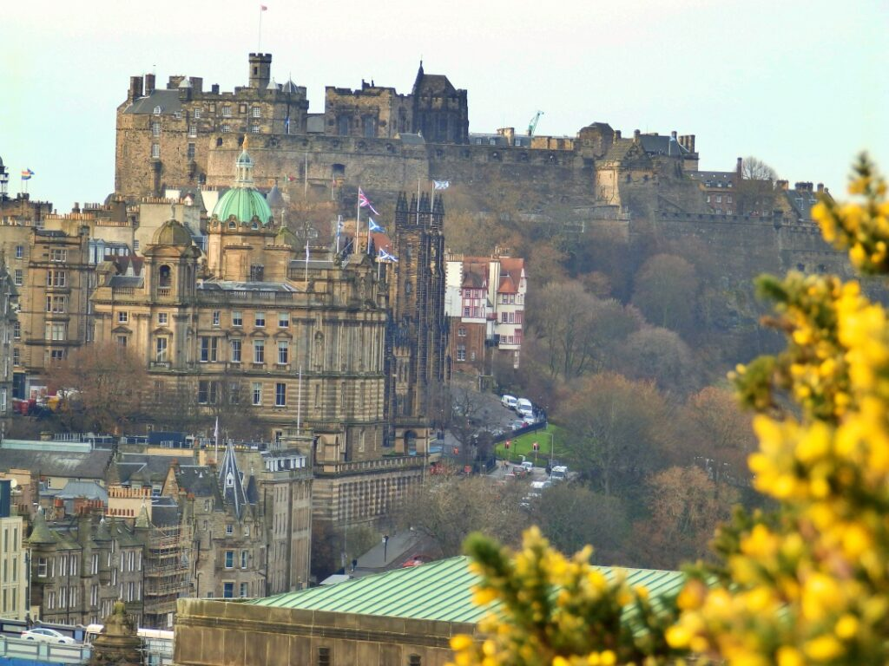
Εδιμβούργο, Σκωτία
Η “Αθήνα του Βορρά” όπως είναι γνωστό το Εδιμβούργο είναι πρωτεύουσα της Σκωτίας

Slide 6
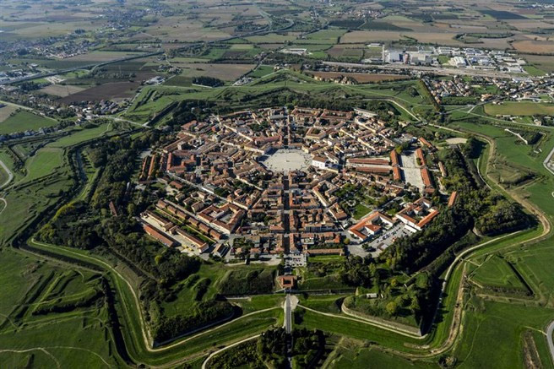
Palmanova, Ιταλία
Ιδρύθηκε το 1593 σαν οχυρό της Γαληνοτάτης Δημοκρατίας της Βενετίας και είναι χτισμένη σε 18γωνο σχήμα.
Σαν Τζιμινιάνο , Ιταλία

Slide 7

Ρόδος, Ελλάδα
Η μεσαιωνική πόλη της Ρόδου παραμένει μια ζωντανή πόλη αρκετών χιλιάδων μονίμων κατοίκων.

Slide 8
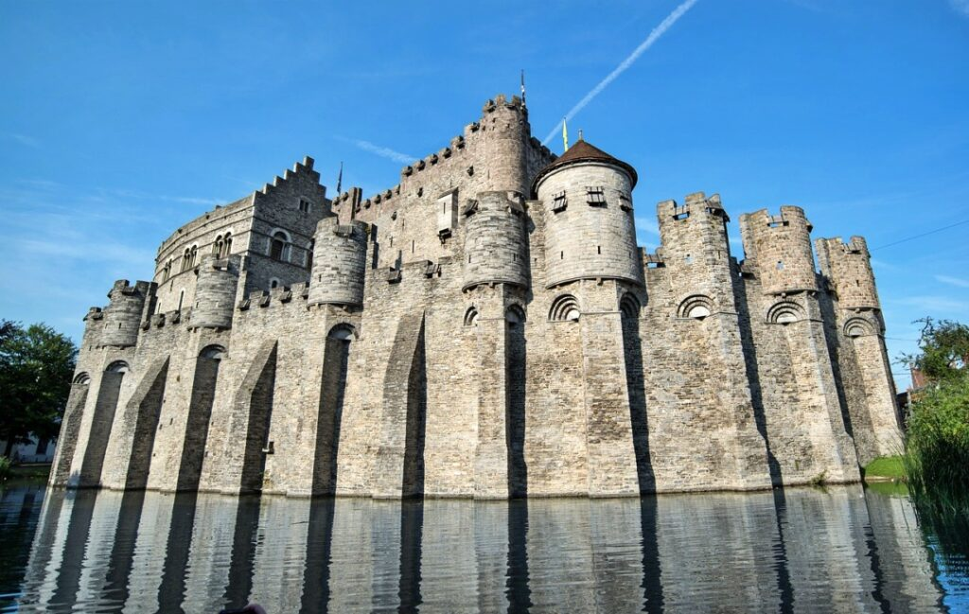
Γάνδη, Βέλγιο
Η Γάνδη είναι από τις αρχαιότερες πόλεις του Βελγίου.

Slide 9

Le Mont Saint Michel, Γαλλία
Μικροσκοπικό κομμάτι παραδείσου στις ακτές τις Νορμανδίας. Μόλις 45 μόνιμοι κάτοικοι ζουν το παραμύθι.
Ντουμπρόβνικ , Κροατία

Slide 10
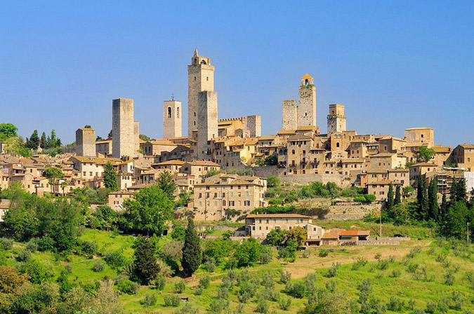
Σαν Τζιμινιάνο, Ιταλία
Η μικρή μεσαιωνική πόλη είναι ίσως η πιο αναγνωρίσιμη της Τοσκάνης χάρη στους χαρακτηριστικούς πύργους της – σήμερα έχουν απομείνει 14 από τους 72 που υπήρχαν αρχικά
Μονεμβασιά ,Ελλάδα

Slide 11
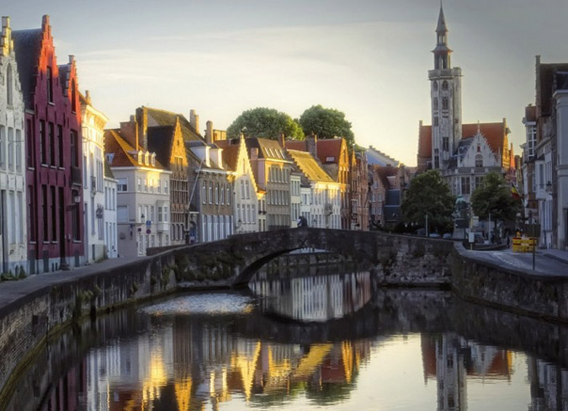
…Μπριζ, Βέλγιο τα κανάλια και οι λίμνες με τους κατάλευκους κύκνους, τα μεσαιωνικά καλντερίμια, και οι πύργοι μοιάζουν να κατοικούνται ακόμα από πριγκίπισσες και ιππότες…
Καρκασόν, Γαλλία

Slide 12
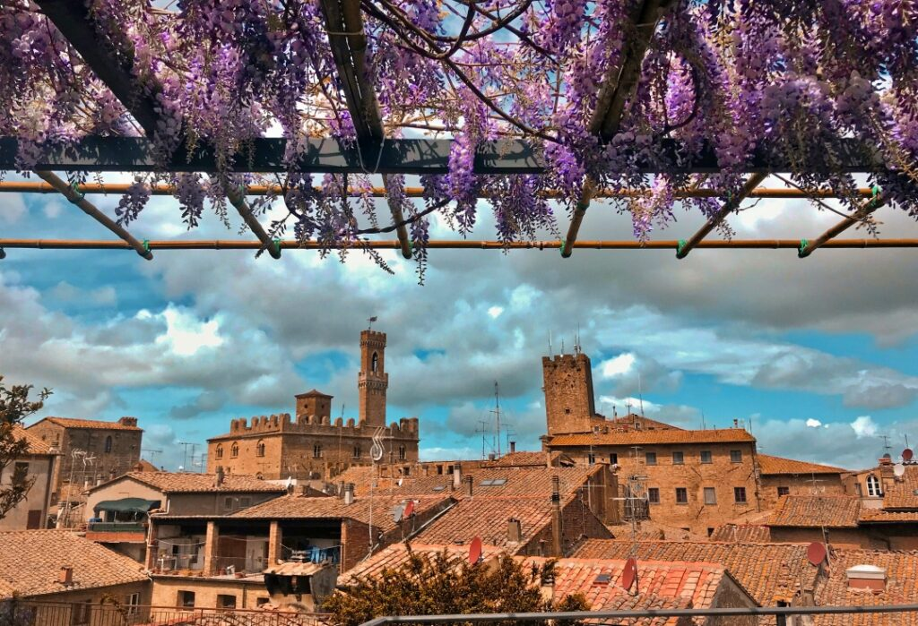
Βολτέρρα, Ιταλία
Η πανέμορφη μικρή πόλη της Τοσκάνης κατοικείται αδιάσπαστα από τον 8ο αιώνα π.Χ.

Slide 13
Επίλογος
Οι μεσαιωνικές πόλεις στην Ευρώπη είναι γοητευτικές, μοναδικές και προπάντων πανέμορφες.
Η καθεμιά τους, έχει και τον δικό της θρύλο!
Μέσα στα τείχη τους γράφτηκαν ιστορίες έρωτα και πάθους, δόθηκαν μάχες και χύθηκε πολύ αίμα.
Στα κάστρα τους συναντήθηκαν βασιλιάδες και βασίλισσες και ερωτεύτηκαν πρίγκιπες και πριγκίπισσες, αλλά τα παραμύθια τελείωσαν και οι πόλεις ερήμωσαν… και οι μνήμες έμειναν στις πέτρες για να θυμίζουν το πέρασμα από εδώ σημαντικών ανθρώπων.
Γιώργος Χατζηαλεξανδρής
Β΄Λυκείου

